Slide 1
Contatto linguistico e arealità

Slide 2
I confini linguistici
Problemi, strumenti e metodi della geografia linguistica

Slide 3
Confine linguistico
Un confine linguistico è il limite estremo convenzionale del territorio sul quale è diffusa una varietà linguistica. Esso trova corrispondenza con la realtà politico-amministrativa solo nei casi in cui ci si riferisca a situazioni ufficiali codificate, ad es., se si considera la corrispondenza (indipendentemente dagli usi dialettali) tra la pratica ufficiale dello spagnolo e del francese e il confine di stato dei rispettivi paesi, o se si prendono in considerazione delimitazioni nette di tipo etnico-linguistico come quella, interna al Belgio, tra Valloni e Fiamminghi.
(F. Toso, ‘Confine linguistico’, Enciclopedia dell’Italiano Treccani online).
La geografia linguistica mostra infatti che non esistono limiti precisi fra dialetti in generale, ma solo confini di singoli fatti linguistici. E se è possibile tracciare linee di demarcazione di singoli fenomeni, quando si pone l’esigenza di tracciare un confine linguistico occorre considerare piuttosto fasci di isoglosse variamente intersecantisi o contigue, in quanto i fenomeni fonetici e morfologici, anche i più importanti, non seguono praticamente mai le stesse linee di confine.
È inoltre essenziale determinare il rango da attribuire a ciascuna isoglossa come tratto distintivo: solo se su uno stesso asse geografico insistono più isoglosse significative sarà possibile individuare in sincronia un confine netto, tale da determinare una classificazione rigorosa delle varietà linguistiche da esse delimitate.
(F. Toso, ‘Confine linguistico’, Enciclopedia dell’Italiano Treccani online).
https://www.treccani.it/enciclopedia/confine-linguistico_(Enciclopedia-dell'Italiano)/

Slide 4
Geografia linguistica e linguistica areale
Quello di isoglossa è uno strumento metodologico essenziale della geografia linguistica o linguistica areale.
Cugno, Massobrio [2010] così definiscono la linguistica areale:
«La geografia linguistica (o geolinguistica o anche linguistica areale o spaziale) è una disciplina che studia l’estensione nello spazio e la distribuzione geografica dei fenomeni linguistici (fonetici, morfosintattici e lessicali) nelle diverse varietà locali di un dialetto o nei vari dialetti di un gruppo linguistico. Essa inoltre illustra il complesso e articolato meccanismo delle innovazioni linguistiche mediante la ricostruzione dei contatti e delle sovrapposizioni fra tradizioni linguistiche avvicendatesi nel tempo e nello spazio in una determinata area, in relazione con le vicende storiche e le correnti culturali che l’hanno interessata».

Slide 5
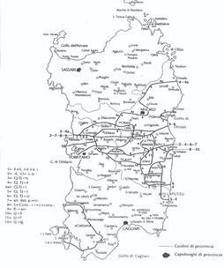
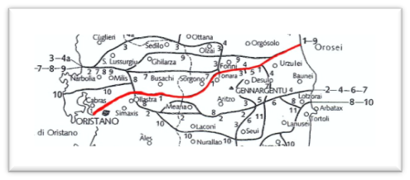
Isoglossa
Chambers e Trudgill (1987: 135):
«Presumibilmente, il vocabolo vuole esprimere il fatto che una linea tracciata attraverso una regione identificherà due aree, una da ciascun lato di essa, ognuna delle quali coincide al suo interno per qualche aspetto dell'uso linguistico ma diverge rispetto all'area contigua; la linea unisce dunque le località più periferiche in cui un dato fenomeno linguistico si presenta».

Slide 6
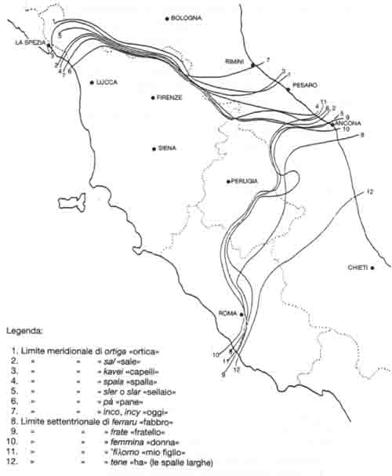
Fascio di isoglosse
Quando due o (soprattutto) più isoglosse si sovrappongono (in parte o del tutto) creano delle cumulazioni che si chiamano ‘fasci di isoglosse’: infatti «La combinazione di un insieme di isoglosse viene definita fascio» (Chambers e Trudgill 1987: 147).

Slide 7
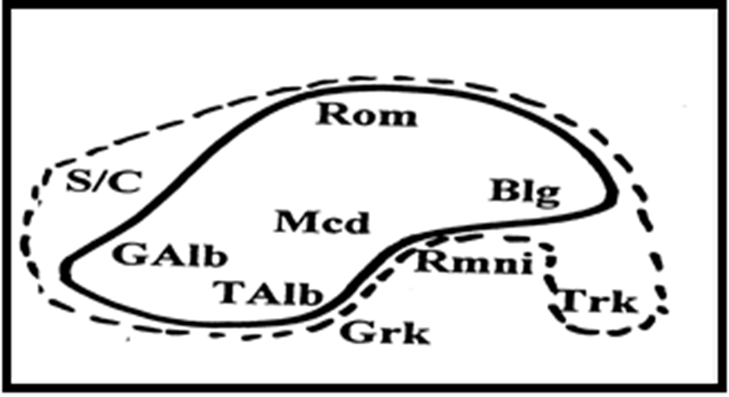
Isoglossa
Pertanto:
[…] si definisce isoglossa la linea immaginaria con la quale, mediante un’ipotesi metodologica, si uniscono i punti estremi di un’area geografica caratterizzata dalla presenza di uno stesso fenomeno linguistico (Grassi, Sobrero & Telmon 1997: 7, nota 9; ➔ geografia linguistica). Questo fenomeno può essere di natura fonologica, e allora si parla di isòfona, morfologica (isomòrfa), sintattica, oppure lessicale (in quest’ultimo caso si parla di isolessi o, più di rado, di isòsema, ovvero isoglossa semantica); con riferimento all’accentazione si può impiegare isòtona (Beccaria 1994: 403). [Vignuzzi 2010].
Isoglossa dell’articolo determinativo posposto nelle lingue della lega balcanica

Slide 8
Conseguenze per lo studio linguistico del Mediterraneo
Come per qualunque altra dimensione spaziale della geografia linguistica, non si possono stabilire a priori i confini della potenziale area di interessamento.
Il primato metodologico è del singolo dato empirico riguardante il singolo tratto linguistico. Ogni dato linguistico rilevato sarà rappresentato da un punto di rilevamento e collegato ad altri eventuali dati omogenei da una isoglossa.
L’affastellarsi delle isoglosse in fasci segnalerà ‘confini’ più o meno forti e diversamente significativi.

Slide 9
AREA LINGUISTICA e TIPOLOGIA DEL CONTATTO
Definizioni

Slide 10
Geografia linguistica e linguistica areale
Cugno, Massobrio [2010] così definiscono la linguistica areale:
La geografia linguistica (o geolinguistica o anche linguistica areale o spaziale) è una disciplina che studia l’estensione nello spazio e la distribuzione geografica dei fenomeni linguistici (fonetici, morfosintattici e lessicali) nelle diverse varietà locali di un dialetto o nei vari dialetti di un gruppo linguistico. Essa inoltre illustra il complesso e articolato meccanismo delle innovazioni linguistiche mediante la ricostruzione dei contatti e delle sovrapposizioni fra tradizioni linguistiche avvicendatesi nel tempo e nello spazio in una determinata area, in relazione con le vicende storiche e le correnti culturali che l’hanno interessata.

Slide 11
Geografia linguistica: obiettivi e funzioni
La geografia linguistica, in prima istanza, ‘fotografa’ la distribuzione delle forme linguistiche nello spazio geografico.
In seconda istanza, interpreta la distribuzione geografica delle forme linguistiche, individuando continuità (i continua linguistici) e discontinuità. Per tale fine, è essenziale il suvvisto concetto di isoglossa.
In una ulteriore istanza, valuta se la distribuzione reciproca di continuità e discontinuità in una certa area geografica abbia un valore correlativo e se da ciò possano essere estratte delle deduzioni circa i processi storico-linguistici che hanno portato a quelle configurazioni spaziali dei fenomeni linguistici.
La prima applicazione in tal senso è rappresenta dalle norme areali di Matteo Bartoli.

Slide 12
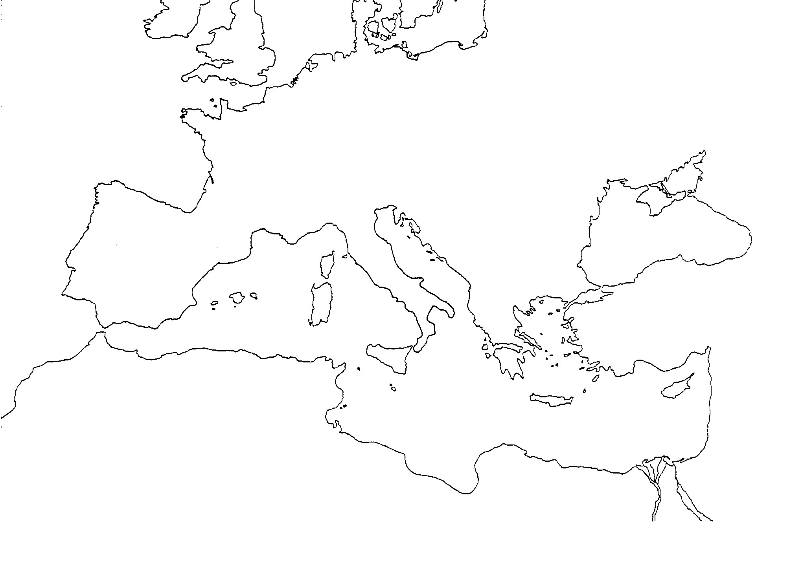
Le norme areali

Slide 13
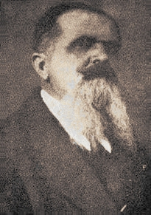
Le norme areali di Bartoli
Norma dell'Area Isolata
Solitamente nelle aree isolate (e quindi meno esposte al commercio, e alla comunicazione) si trova una forma linguistica anteriore
Norma dell'Area Centrale
Solitamente nelle aree laterali si conserva una fase più antica rispetto a quella presente nelle aree intermedie.
Norma dell'Area Vasta
Solitamente nell'area maggiore si conserva una fase più antica rispetto a zone più ristrette.
(Questa regola vale solo se l'area non è troppo esposta)
Norma dell'Area Seriore
Nelle zone in cui la lingua è arrivata più tardi, tende a conservarsi la fase più antica.
Introduzione alla neolinguistica (1925)
Breviario di neolinguistica (1925; scritto in collab. con G. Bertoni)
Saggi di linguistica spaziale (1945)
https://it.wikipedia.org/wiki/Matteo_Giulio_Bartoli

Slide 14
Norme areali di Bartoli
Norma dell'Area Vasta
Solitamente nell'area maggiore si conserva una fase più antica rispetto a zone più ristrette.
Esempio:
Lat. et (forma più antica) > fr. et / it. e
Lat. sic (forma più recente) > rum. si
Norma dell'Area Seriore
Nelle zone in cui la lingua è arrivata più tardi, tende a conservarsi la fase più antica.
Esempio:
Lat.: edĕre (comedere) > sp. comer
Lat.: manducāre > it. mangiare, sar. log. [mandiˈkare]

Slide 15
Norme areali di Bartoli
Norma dell'Area Isolata
Solitamente nelle aree isolate (e quindi meno esposte al commercio e alla comunicazione) si trova una forma linguistica anteriore.
Esempio:
Lat. cēna > it.: cena [ˈʧena], sar.: cena [ˈkɛna]
La Sardegna è un'area isolata, e mantiene la velare [k]+ i/e ([ki], [ke])
Norma dell'Area Centrale
Solitamente nelle aree laterali si conserva una fase più antica rispetto a quella presente nelle aree intermedie.
Esempio:
Lat.: circus (forma più antica) > sp.: cerco / rum.: cerc
Lat.: circulus (forma più recente) > it.: cerchio

Slide 16
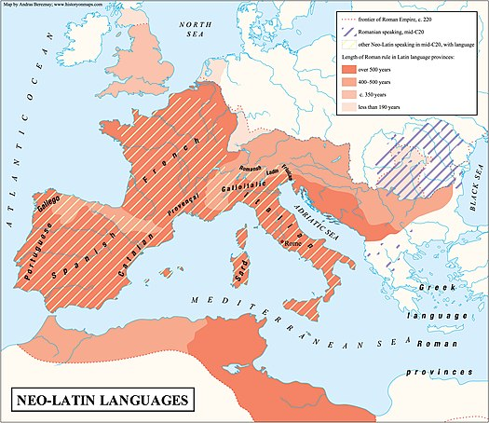
Diffusione del latino
https://it.wikipedia.org/wiki/Lingue_romanze

Slide 17
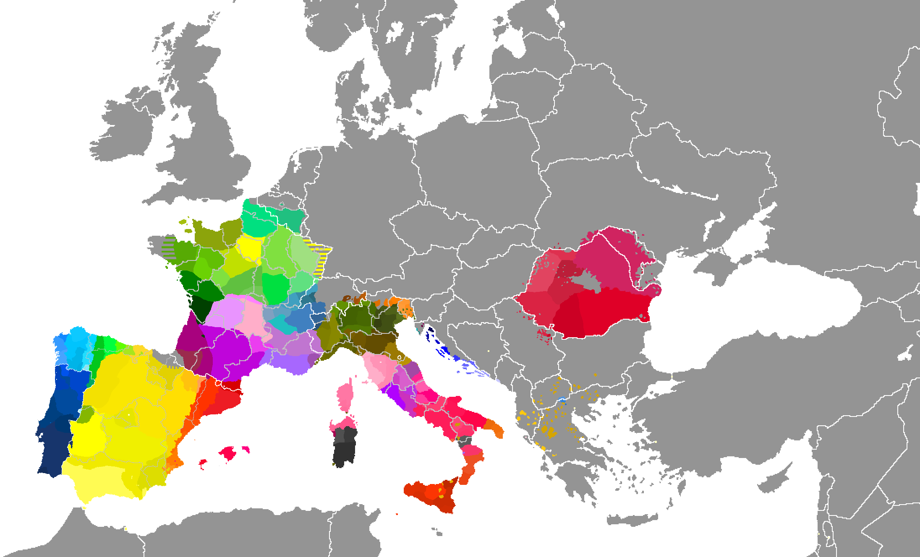

La romània attuale e submersa
https://it.wikipedia.org/wiki/Lingue_romanze

Slide 18
La romània attuale
https://it.wikipedia.org/wiki/Lingue_romanze

Slide 19
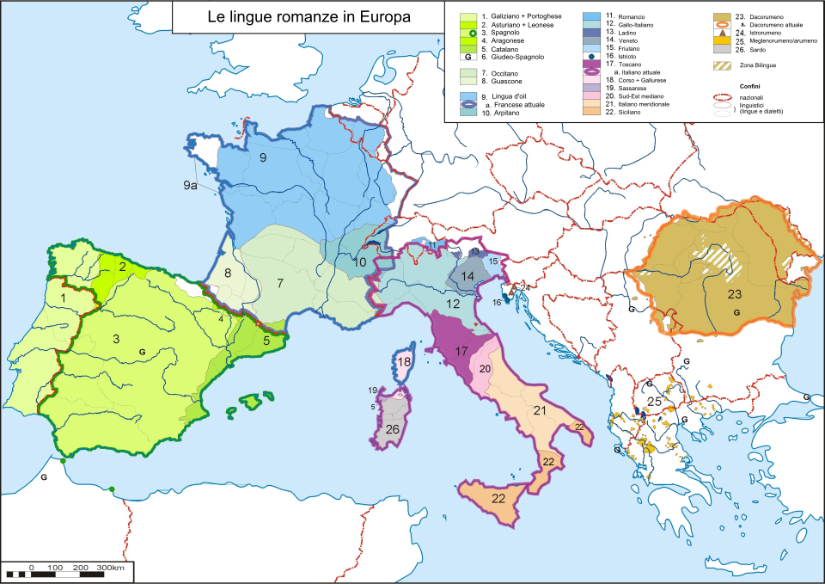
La romània attuale
https://it.wikipedia.org/wiki/Lingue_romanze

Slide 20
Aree linguistiche: criteri di definizione
Areale, diacronico, tipologico

Slide 21
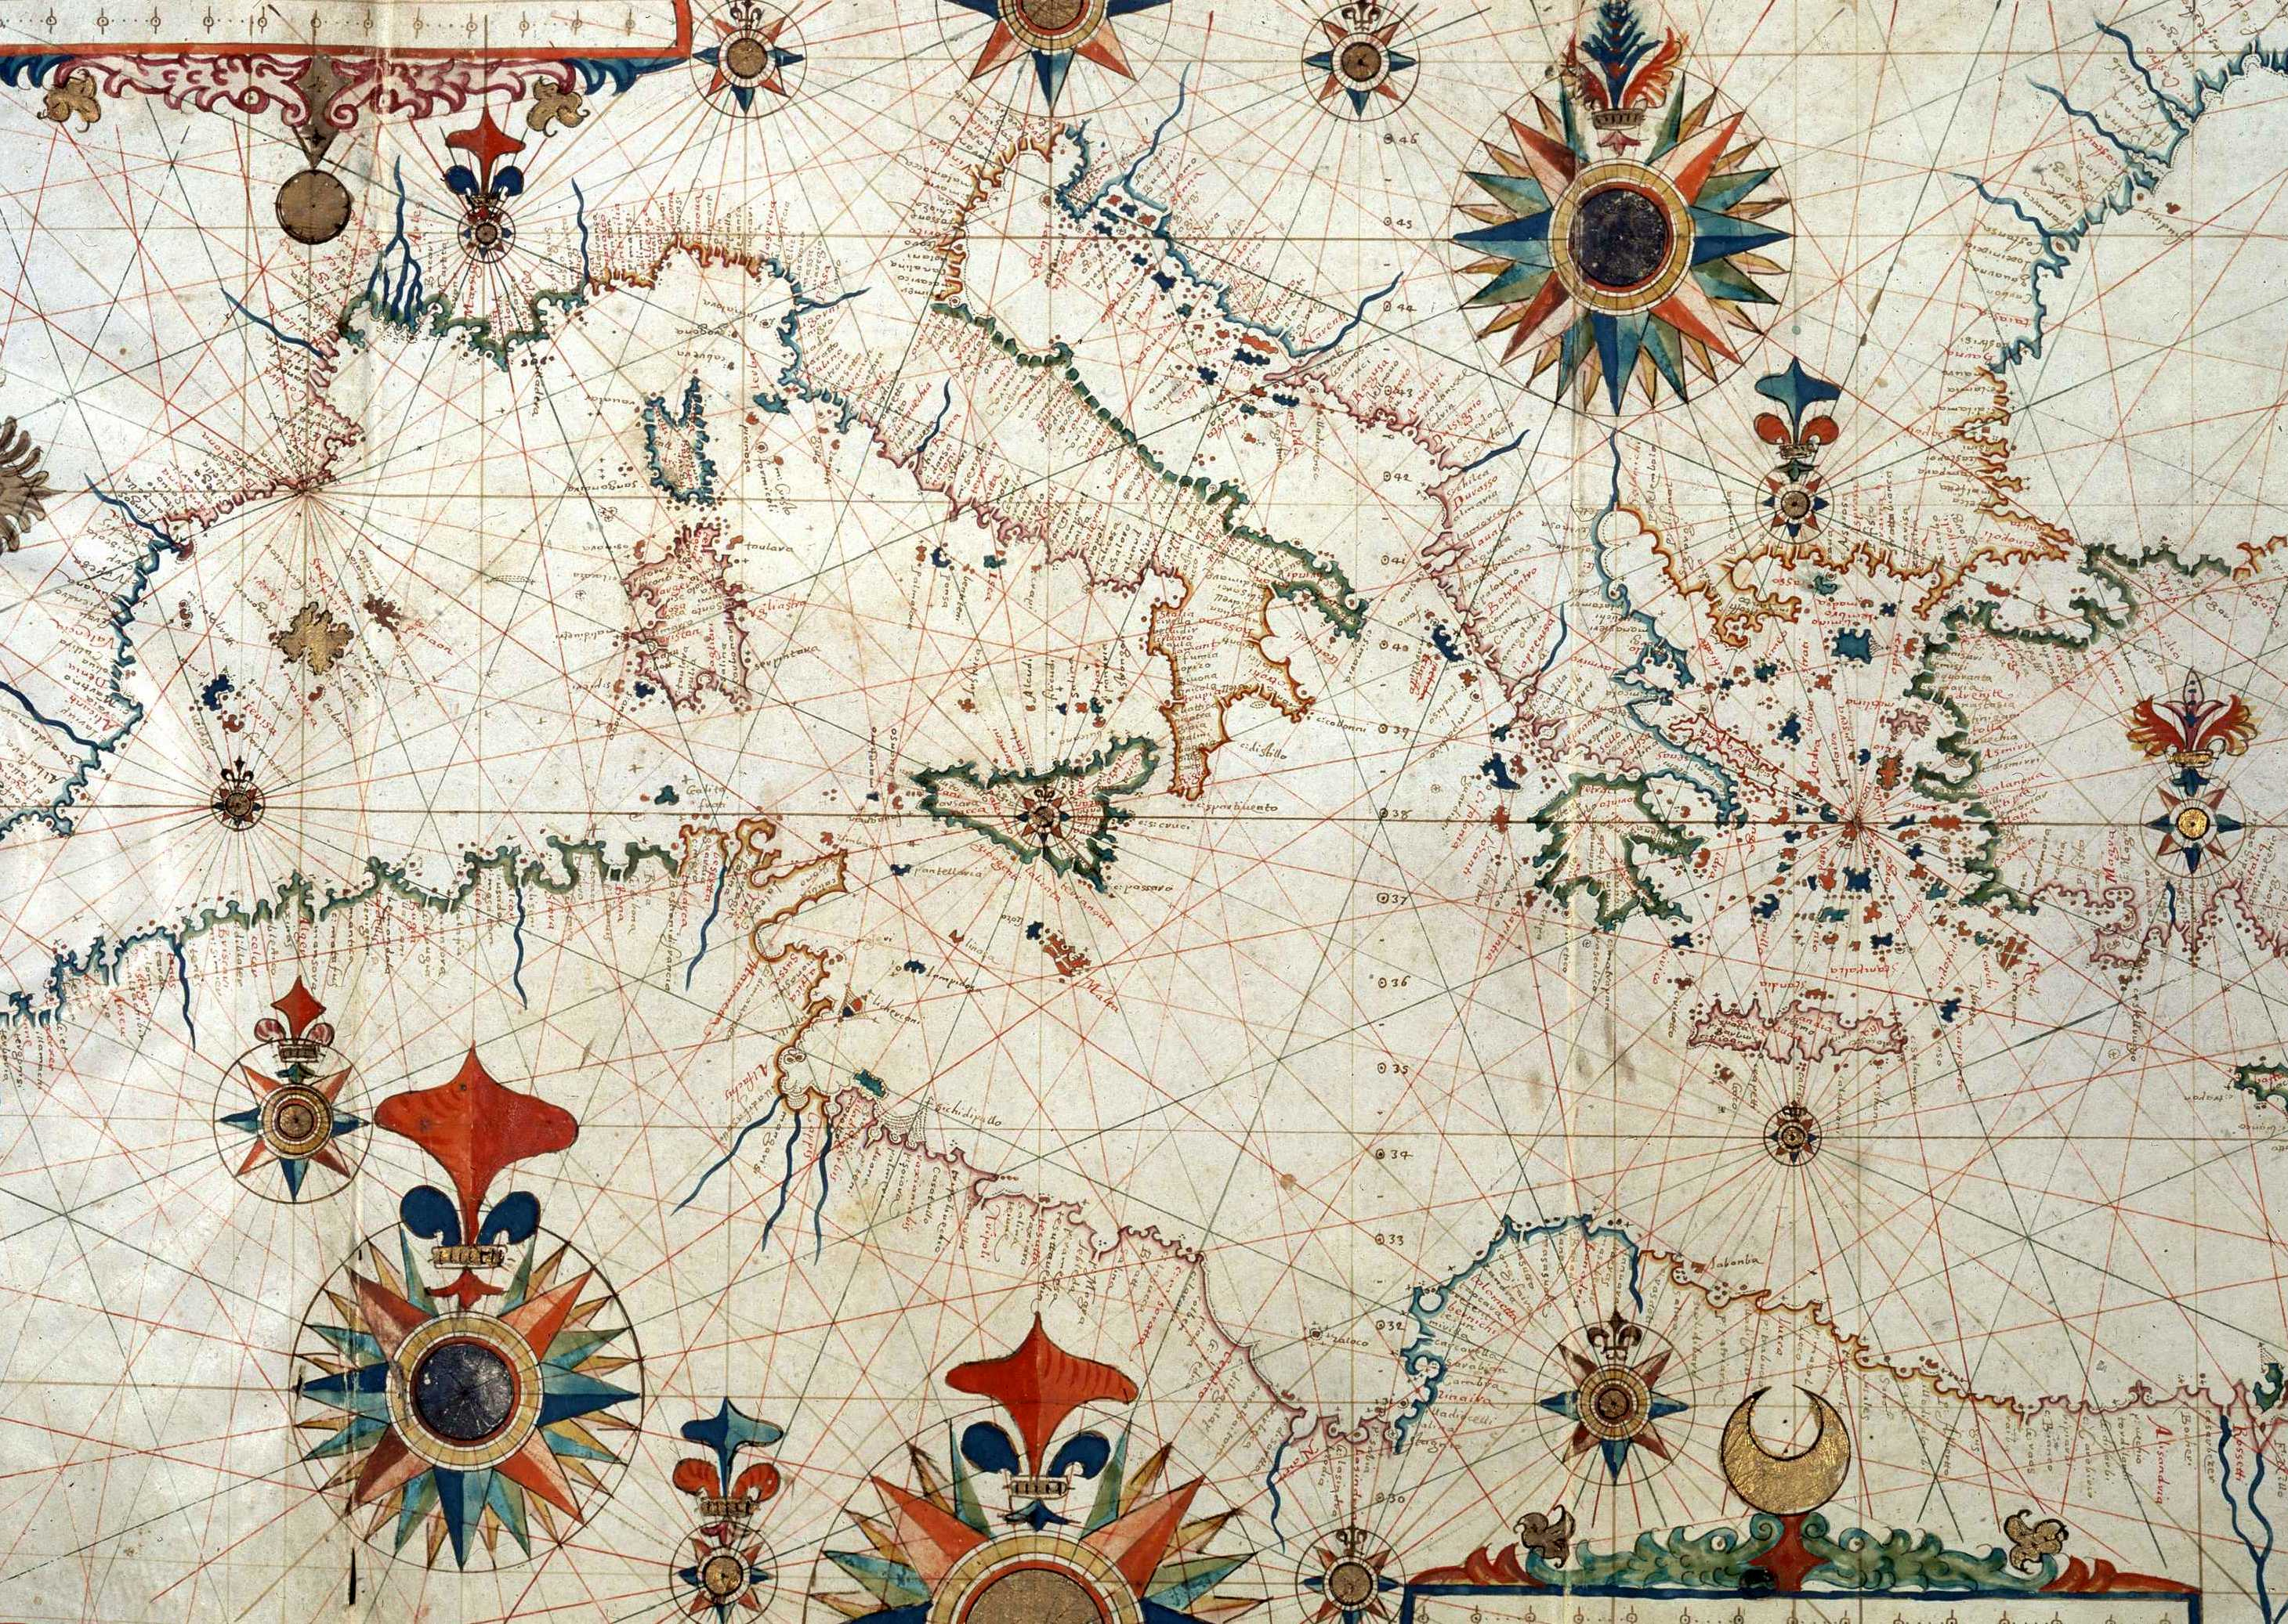
Approccio geolinguistico a base tipologico-areale.
Il progetto MedTyp
Una svolta negli studi sulle lingue del Mediterraneo fu il progetto MedTyp (vd. più avanti). Il progetto mirava a verificare se le lingue mediterranee costituissero un’area linguistica.

Slide 22
Trubeckoj: aree linguistiche e contatto
Nel 1923 parlò di jazykovoj sojuz lett. ‘unione linguistica’; peraltro, solo nel 1928 il concetto divenne noto nelle traduzione tedesca di Sprachbund lett. ‘lega linguistica’.
Oppose così Sprachfamilien vs Sprachbünde: nel primo caso, le similitudini sono dovute a comune eredità genetica, nel secondo caso, a contatto areale.
Trubeckoj, Nikolaj S. 1923. Vavilonskaja bashnja i smeshenie jazykov. Evrazijskij vremennik 3: 107-124.
Trubetzkoy, Nikolaj S. 1930. Proposition 16. In: Actes du premier congrès international des linguistes à la Haye, du 10-15 avril 1928. Leiden: A.W. Sijthoff, 17-18.

Slide 23
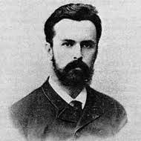
Parentela e classificazione
Trubeckoj 1928 (ma 1930):
a. Parentela genetica (Sprachfamilien, famiglie linguistiche): definita da congruenze nel
lessico e nella morfologia individuate in base a regolari corrispondenze fonetiche.
b. Parentela areale (Sprachbünde, leghe linguistiche): definita non sulla base di regolari
corrispondenze fonetiche, ma di congruenze nella sintassi e nella semantica, e di contiguità geografica.

Slide 24
Area linguistica e lega linguistica: accezione ‘stretta’…
Una lega linguistica (Sprachbund) è costituita da lingue non imparentate o non direttamente imparentate che hanno evoluto tratti strutturali comuni in seguito a intenso contatto sociale.
Una lega linguistica (Sprachbund) e area linguistica (linguistic area) sono sostanzialmente sinonimi.

Slide 25
… e una accezione ‘larga’
Area geografica entro la quale un determinato fenomeno linguistico (fonetico, morfologico, sintattico o lessicale) si presenta in modo uniforme e costante.
Pertanto, in una accezione ampia, un’area linguistica è costituita da lingue geograficamente contigue che hanno esercitato e ricevuto influssi comuni ma senza giungere a convergenze strutturali sistematiche.
In base alla posizione reciproca di più aree di lingue affini, si distinguono aree centrali, laterali, periferiche o marginali, più o meno esposte alle comunicazioni e più o meno isolate, la cui disposizione determina in parte le caratteristiche linguistiche dell’area stessa, come mostrano le norme areali elaborate da Matteo Bartoli (‑‑> neolinguistica) [Massobrio 1996: 82a].
Vd. Ciancaglini, Kejdan (2018: 88).

Slide 26
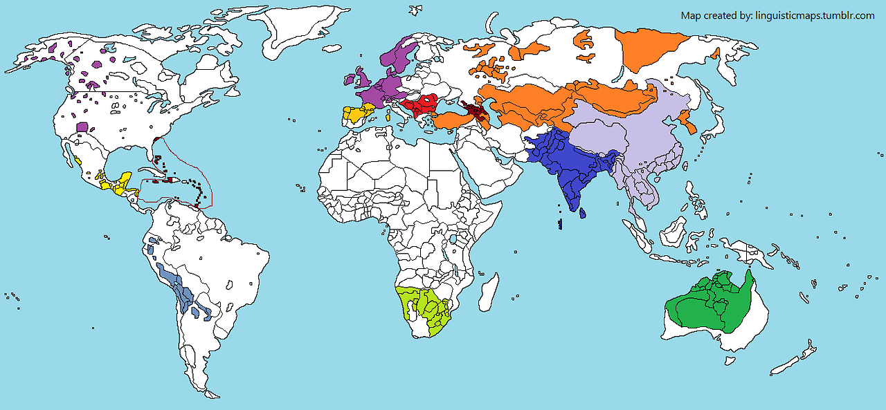
Aree linguistiche tipologiche: criteri di definizione
Areale, diacronico, tipologico

Slide 27

Definizioni di ‘area linguistica tipologica’ 1
Haspelmath [2001: 1492] così definisce un’area linguistica:
A linguistic area can be recognized when a number of geographically contiguous languages share structural features which cannot be due to retention from a common proto-language and which give these languages a profile that makes them stand out among the surrounding languages.

Slide 28

Definizioni di ‘a. l. tipologica’ 2
Aikhenvald, Dixon [2001: 11] dà una definizione ‘classica’ di area linguistica:
A linguistic area (or Sprachbund) is generally taken to be a geographically delimited area including languages from two or more language families, sharing significant traits (which are not found in languages from these families spoken outside the area). There must be a fair number of common traits and they should be reasonably distinctive […].

Slide 29
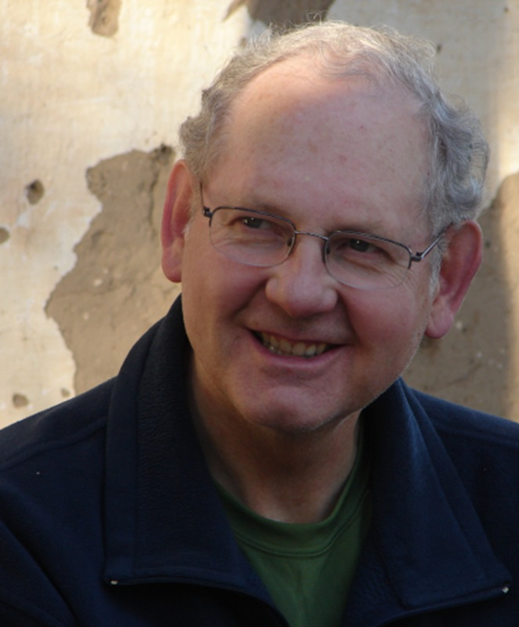
Definizione di area linguistica tipologica 3
Campbell [2006: 454]
The term ‘linguistic area’ refers to a geographical area in which, due to borrowing and language contact, languages of a region come to share certain structural features – not just loanwords, but also shared phonological, morphological, syntactic, and other traits.
The terms ‘sprachbund,’ ‘diffusion area,’ ‘adstratum relationship,’ and ‘convergence area’ are also sometimes used to refer to linguistic areas.
The central feature of a linguistic area is the existence of structural similarities shared among languages of a geographical area, where usually some of the languages are genetically unrelated or at least are not all close relatives.
It is assumed that the reason the languages of the area
share these traits is because they are borrowed.

Slide 30
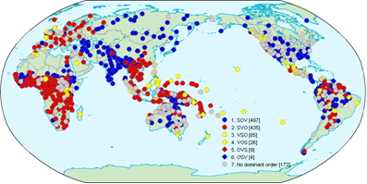
1. Criterio areale
Criterio areale: il tratto mostra un significativo addensamento tra le lingue di una certa regione (p.es. d’Europa), ma non tra le lingue geograficamente adiacenti ad esse (p.es. turciche, uraliche, caucasiche, afroasiatiche)

Slide 31
1. Criterio areale
Bechert [1988: 25]
“Empirically, the continuum and its directionality is a primary phenomenon; language are secondary phenomena”.
In un approccio empirico, il dato primario è quello del singolo tratto linguistico che emerge dalla rappresentazione cartografica.

Slide 32
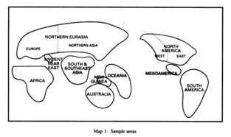
Nichols [1992]
Nichols [1992: 12]:
“Area has to do with groups of contiguous languages; areas are limited by geography but not defined by geography, and they have features such as centres, peripheries, homogeneity or diversity, and directions of movement. They are defined by these features, not (or not exclusively) by location. In short, area is a matter of context, geographical and cultural and linguistic”.
− zona residuale (residual zone)
− zona di diffusione (spread zone) [Nichols 1992: 13-24].

Slide 33
2. Criterio diacronico (e genetico)
Criterio diacronico: il tratto non è ereditario nell’ambito di una famiglia linguistica.
Emenau [1956: 16 n.28] “...an area which includes languages belonging to more than one family but showing traits in common which are found not to belong to the others members of (at least) one of the families”.
È una formulazione operativa del criterio diacronico: per accertare che un tratto non sia ereditario, occorre verificare che non sia presente nelle fasi antecedenti delle lingue della potenziale area (o quantomeno in alcune di esse).
Masica [1976: 3-4] genetic stock o branch of a genetic stock in luogo di family.

Slide 34
La necessaria correlazione di spazio e tempo in linguistica areale
Mithun 2007: 164 :
‘An appreciation of the diachronic dimension in studies of language contact permits to enlarge our view of the kinds of grammatical developments that can be attributed to contact’.
Mithun 2007: 164:
‘The spread of the original patterns of expression did not necessarily occur simultaneously over the area […]. But typology can shift over time, step by step’.

Slide 35
Seguire il processo
Un fenomeno che si manifesta diffondendosi nello spazio (geoantropico) attraverso il tempo configura un processo.
Heine, Kuteva 2006: 44:
“[r]ather than viewing areal relationship as a product, we will describe it as a process induced by language contact, and rather than describing Europe as a linguistic area, we will be concerned with the forces that led, and are leading to areal relationship in Europe”.

Slide 36
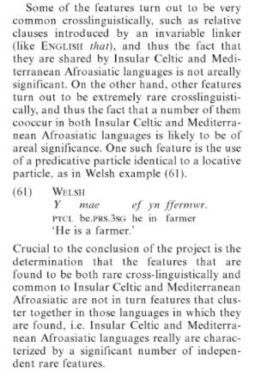
3. Il criterio tipologico: la rarità tipologica
Criterio tipologico: il tratto ha una relativa rarità tipologica.
Comrie (2001: 37)

Slide 37
Sintesi: criteri di definizione di un’area linguistica
Criterio areale:
il tratto mostra un significativo addensamento tra le lingue di una certa regione (p.es. d’Europa), ma non tra le lingue geograficamente adiacenti ad esse (p.es. turciche, uraliche, caucasiche, afroasiatiche).
b. Criterio diacronico: il tratto non è ereditario nell’ambito di una famiglia linguistica.
c. Criterio tipologico: il tratto ha una relativa rarità tipologica.

Slide 38
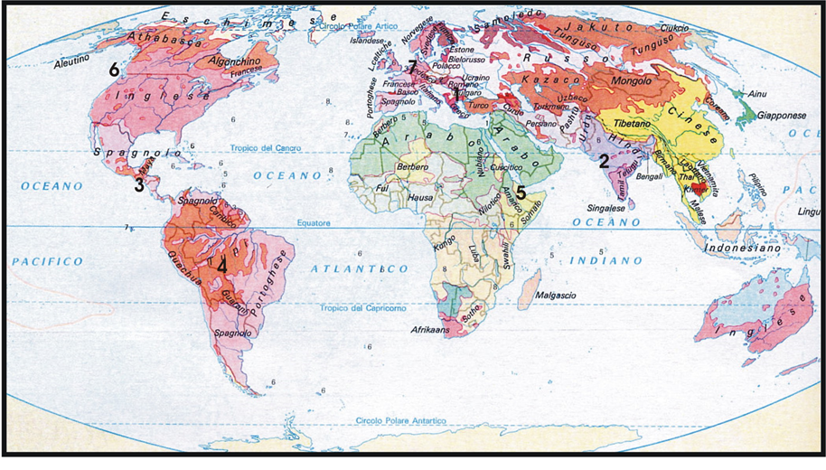
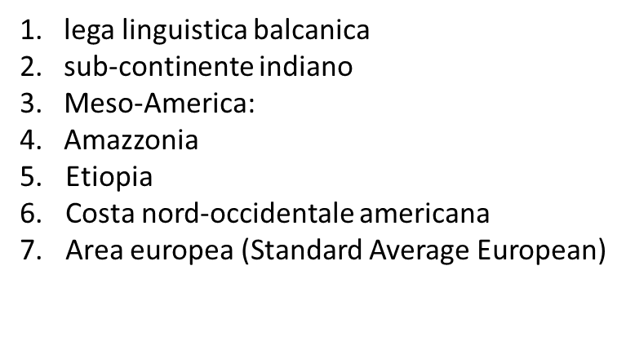
Principali aree linguistiche

Slide 39
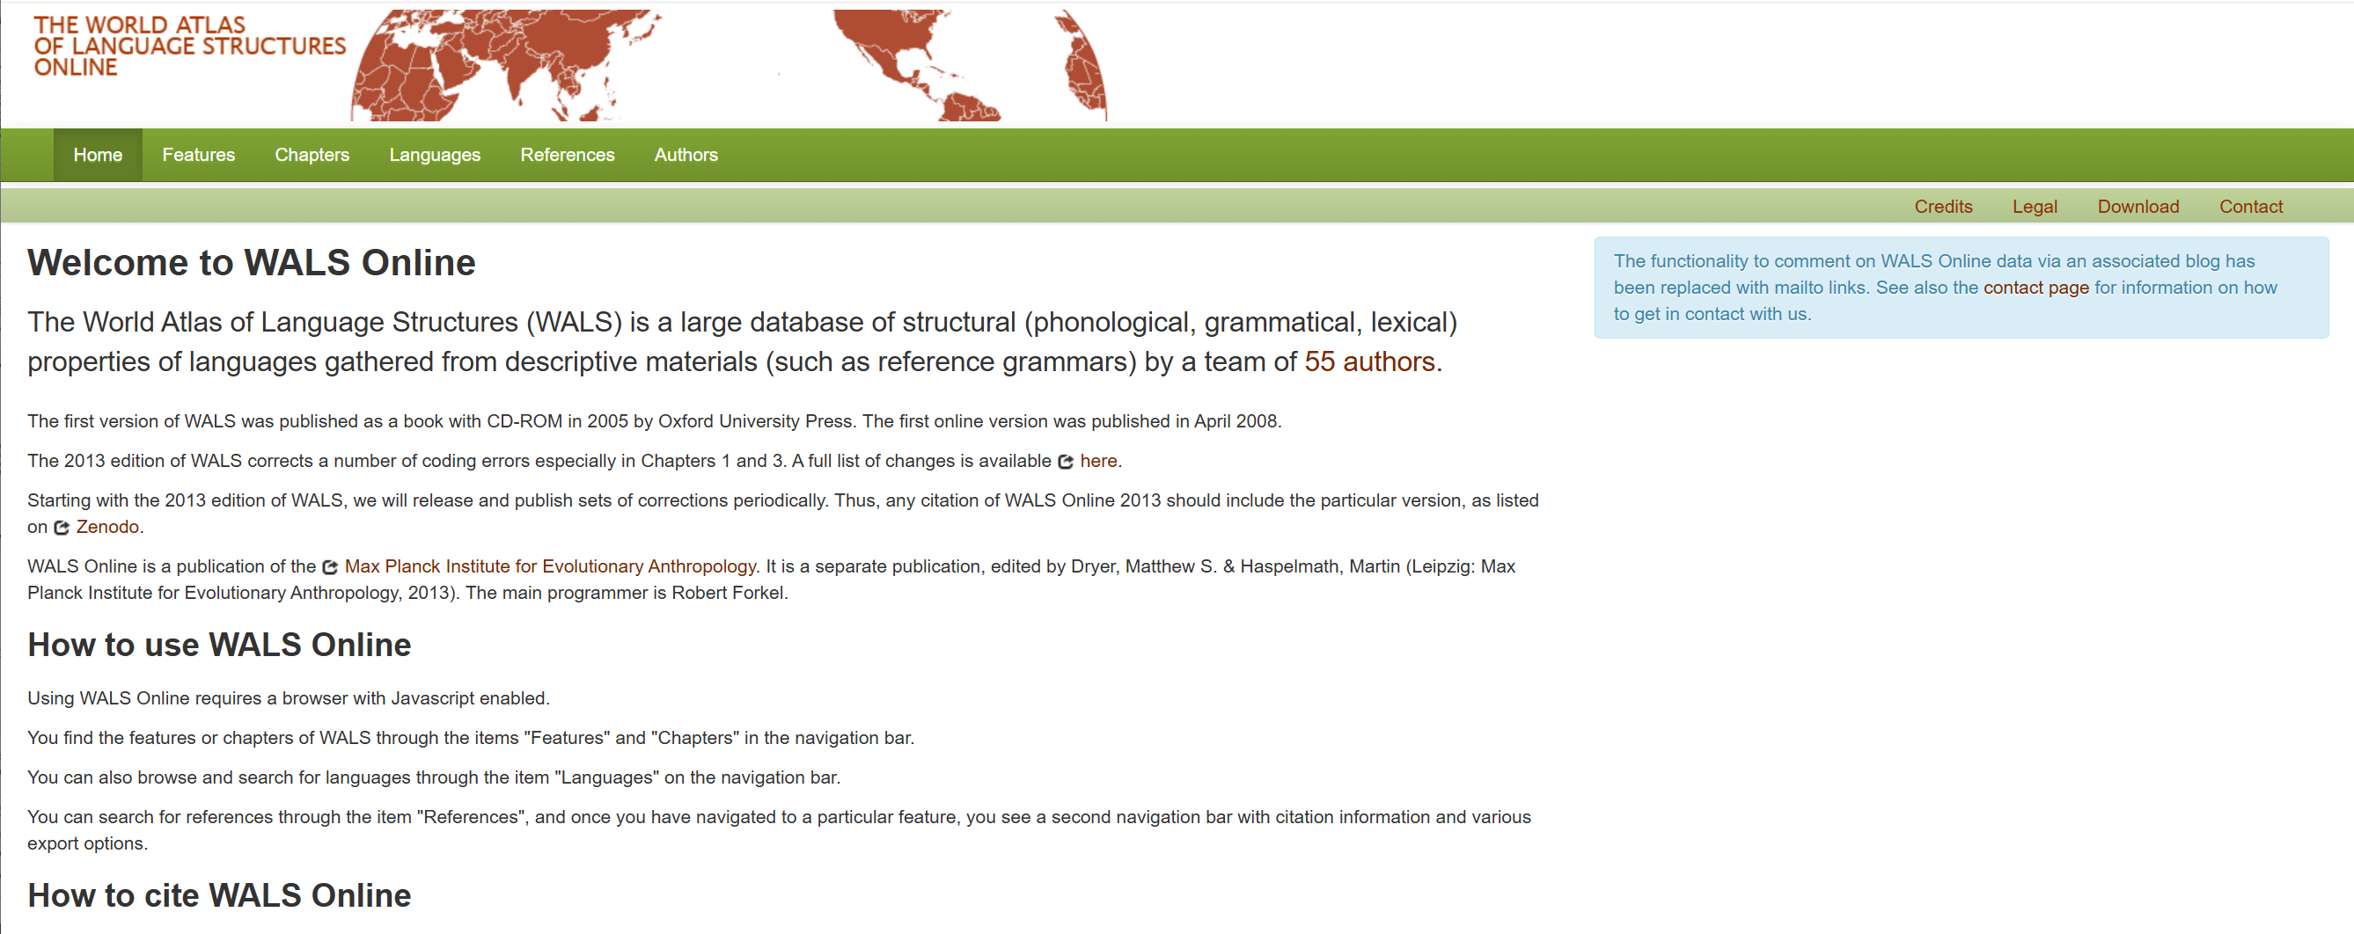
Nuovi approcci alla linguistica areale: il WALS

Slide 40
CONTATTO LINGUISTICO E SOCIOLINGUISTICA
Dal bi- / pluri-linguismo individuale a quello sociale

Slide 41
Diffusione di una lingua nello spazio
Con una drastica semplificazione e in astratto, la diffusione di una lingua nello spazio può essere pensata in due modi opposti:
La lingua A si diffonde in uno spazio vuoto (antropico e quindi anche linguistico) e vi si insedia. Tale situazione può immaginarsi per fasi estremamente antiche dell’antropizzazione della Terra.
La lingua A si diffonde in uno spazio già insediato (almeno) dalla lingua B. L’affiancamento di almeno due lingue in territori contigui o in uno stesso territorio implica tipicamente contatto sociale tra i parlanti.

Slide 42
Il parlante come luogo dell’interferenza (Weinreich 1953 [1974])
Weinreich [1974: 3], “il luogo del contatto è quindi costituito dagli individui che usano le lingue”.
LINGUA B
LINGUA A
Bechert [1988, 26]: “In short: within the domain of language phenomena, mind governs matter”.

Slide 43

Contatto linguistico: studio interdisciplinare
Weinreich [1974: 8]: “Posta su un piano interdisciplinare l’indagine sul contatto linguistico acquista maggior profondità e validità”. Infatti, sovente i fenomeni di interferenza sarebbero decisi “non dalla struttura delle lingue in contatto ma piuttosto da singoli fattori psicologici e socioculturali predominanti nelle situazioni di contatto” [Weinreich 1974: 68].

Slide 44
La situazione comunicativa globale
Bechert [1988: 3] formula il concetto di comunicative characteristics ossia tratti determinabili in base a “type of social organization, residence patterns, intermarriage, trade, bilingualism, density of population, and attitude towards one’s own and others’ languages” [Bechert 1988: 24].
Pertanto i fenomeni di convergenza e divergenza sono determinati da language attitudes e da comunicative characteristics [Bechert 1988: 25].

Slide 45
Dall’individuo alla comunità: aspetti cognitivi dell’interferenza
Matras [2010: 70]: “Replication of patterns might be viewed as a kind of compromise strategy that allows speakers to continue to flag language loyalty through a more or less rigid choice of word forms, and at the same time to reduce the load on the selection mechanism of linguistic structures by allowing patterns to converge, thus maximizing the efficiency of speech production in a bilingual situation”.

Slide 46
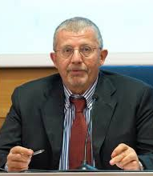
Arealità e sociolinguistica
Bernini 1992: 37 avvedutamente precisava che lo studio delle lingue parlate sul territorio deve tener conto «da un lato, della plausibilità sociolinguistica dell’affermarsi di un certo tratto comune a certe lingue contigue […]; dall’altro della plausibilità strettamente linguistica (in termini cioè della compatibilità delle strutture) del costituirsi di una lega linguistica».
Dal punto di vista del metodo, ciò significa che, nel processo di accertamento dell’ipotesi dell’interferenza (dell’interferenza in generale e non solo di quella con ricadute areali), è necessario verificare che siano sussistite le condizioni comunicative favorevoli da un lato alla generazione dell’interferenza medesima nei singoli parlanti e, dall’altro lato, alla sua generalizzazione negli usi sociali (vd. in particolare Bernini 1994 in relazione alla negazione discontinua in Afrikaans e in varietà di contatto sulle due sponde dell’Atlantico).

Slide 47
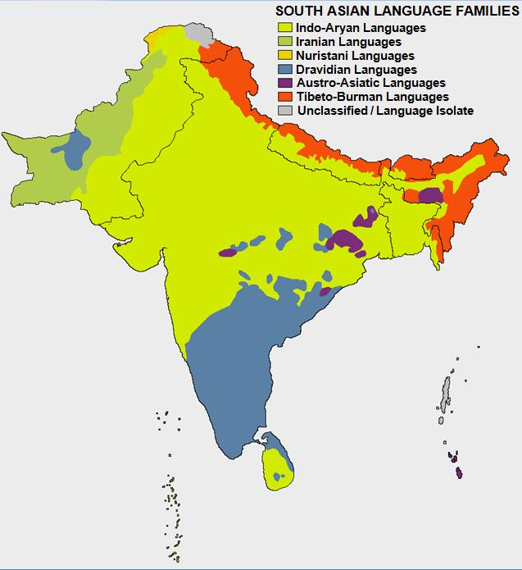
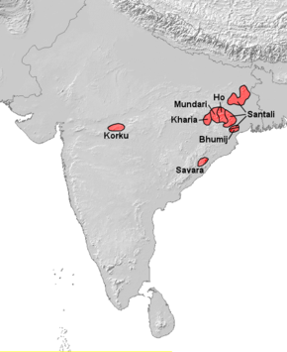
Aree linguistiche: modelli di interferenza per contatto 1
Indian subcontinent
In a classic 1956 paper titled "India as a Linguistic Area", Murray Emeneau laid the groundwork for the general acceptance of the concept of a sprachbund. In the paper, Emeneau observed that the subcontinent's Dravidian and Indo-Aryan languages shared a number of features that were not inherited from a common source, but were areal features, the result of diffusion during sustained contact. These include retroflex consonants, echo words, subject–object–verb word order, discourse markers, and the quotative.
Emeneau specified the tools to establish that language and culture had fused for centuries on the Indian soil to produce an integrated mosaic of structural convergence of four distinct language families: Indo-Aryan, Dravidian, Munda and Tibeto-Burman.[…] . With his further contributions, this area has now become a major field of research in language contact and convergence.
https://en.wikipedia.org/wiki/Sprachbund

Slide 48
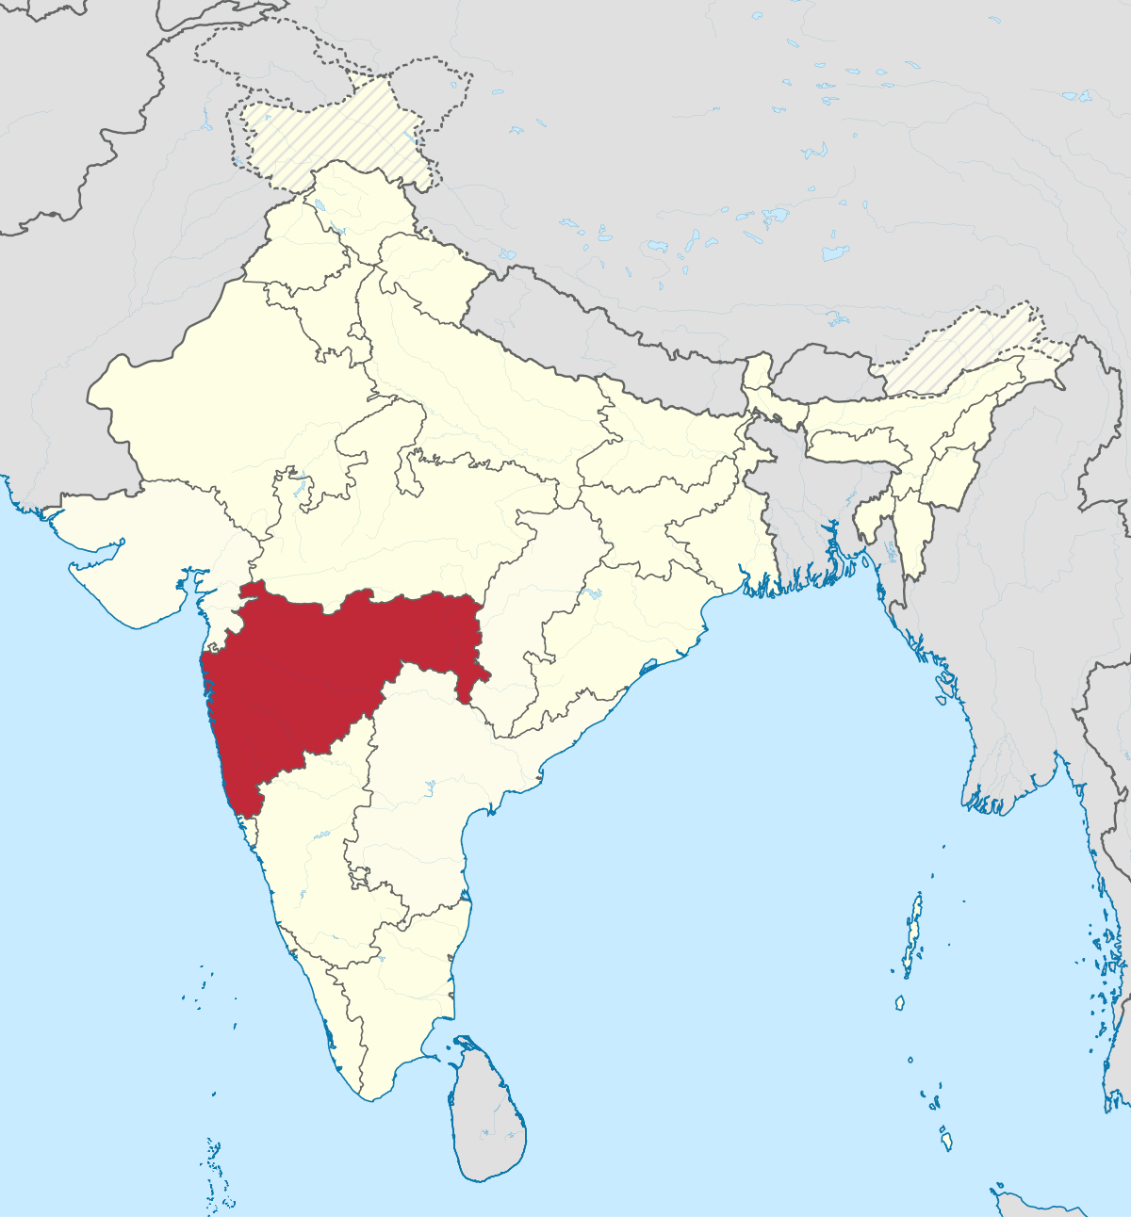
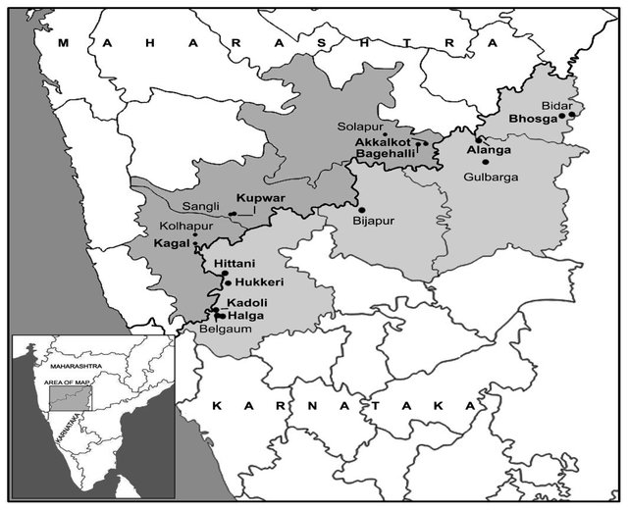
Aree linguistiche: modelli di interferenza per contatto 2
Un caso ben noto in letteratura riguarda ancora l’India e segnatamente il villaggio di Kupwar, nel distretto di Sangli dello stato Maharashtra (vd. Gumperz, Wilson 1971). In questo caso, la variazione è allo stesso tempo sociolinguistica e addirittura tipologica (tale è la distanza strutturale tra le varietà del repertorio) concentrate in un ambito spaziale limitato. Il repertorio è costituito da kannada (dravidica), marathi (indoeuropea), l’urdù (varietà del Deccan) e il telegu (dravidico).
Le lingue kannada (dravidica) e marathi (indoeuropea) hanno elaborato, per convergenza negli ultimi sei secoli, un comune impianto morfologico e sintattico mentre hanno mantenuto distinti i rispettivi lessici (per dirla in soldoni, una sola grammatica e due vocabolari intercambiabili).

Slide 49
LA TIPOLOGIA E IL CONTATTO LINGUISTICO
Contatto e grammaticalizzazione indotta per contatto

Slide 50
Contact-induced change
Contact is a cause of ‘any linguistic change that would have been less likely to occur outside a particular contact situation’ (Thomason 2001:62). This definition covers all changes in which foreign material is transferred from one language to another, i.e. all cases of linguistic interference, but it also includes some less obvious types of change. First, some changes that occur in some cases of slow language death fall into the category of attrition—loss of linguistic material—but do not make the dying language more similar to the language that is replacing it; these are nevertheless contact induced changes by my definition. Second, intentional linguistic changes, for instance in cases where a speech community deliberately distances its language from neighboring languages, are contact-induced but do not involve diffusion. And third, some changes occur as an indirect result of interference, typically when a borrowed morpheme sets off a chain reaction that has a snowballing effect on the receiving language’s structure. Finally, the definition does not exclude contribution from internal pattern pressures in a relevant change: multiple causation is always a possibility, whether the causes are all internal or a mixture of internal and contact factors (Thomason 2008).

Slide 51
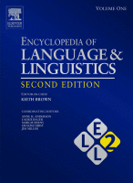
Grammaticalizzazione e contatto linguistico
Grammaticalization processes appear to be extremely productive in language contact situations, where such developments proceed faster (Wischer 2006: 134).
Vd. file LM4_Grammaticalizzazione

Slide 52
Arealità ‘forte’ e ‘debole’
Arealità ‘forte’
Arealità ‘debole’
Le aree sono individuate con i criteri visti sopra; il contatto produce fenomeni di interferenza strutturale ‘evidenti’…
I criteri visti sopra non sono in grado di definire fenomeni di interferenza più sfumati. I fenomeni di contatto sono spesso indiretti (il contatto tra lingua A e C è mediato da B ecc.) e parziali.

Slide 53
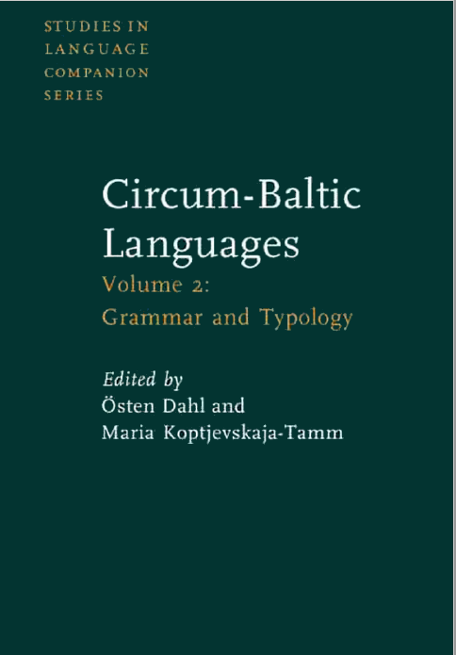
Koptjevskaja-Tamm, Wälchli
(2001: 626)
[…] that the CB area is linguistically very complex, both synchronically and diachronically, with many layers of micro- and macro-contacts and mutual influences superimposed one ach other over a long period of time. Our guess is that intensive micro-contacts superimposed one achother sometimes create an impression of an overall macro-contact among the languages in an area, which has not necessarily been there. We believe that the notion of Sprachbund tends to over- emphasize the overall macro-contact, which might, of course, be justified in certain specific areas. For the Cb area (and others comparable to it in the actual complexity of linguistic contacts), we suggest the term Contact Superposition Zone.

Slide 54
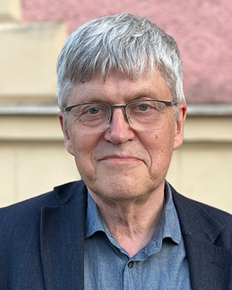
‘Arealità debole’
Per descrivere casi di questo tipo è stato formulato il concetto di Contact superposition zone.
In particolare, si tratta di sovrapposizione (parziale) di numerosi tratti (comuni a più lingue), dovuti a contatto ma semi-indipendenti (piuttosto che dovuti a processi di interferenza che interessano globalmente e contemporaneamente tutte le lingue di una certa zona o almeno la gran parte di esse).
Il contatto tra lingua A e B non dà luogo al prestito del tratto x da A a B; piuttosto, può innescare in B un processo di grammaticalizzazione che porta B a sviluppare il tratto x (grammaticalizzazione per contatto).

Slide 55
Principali riferimenti bibliografici
Bernini, G. 1992, Per una tipologia areale delle lingue europee, in: A. G. Mocciaro; G. Soravia (a cura di), [1992], L’Europa linguistica: contatti, contrasti, affinità di lingue. Atti del XXI Congresso Internazionale della SLI. Catania, Settembre 1987. Roma: Bulzoni, 37-48.
Campbell, L. 2006. Areal Linguistics. In: Brown, K. (ed.), Enciclopedia of Language and Linguistics, …, Elsevier, s.v.
Comrie, B. 2001, Different views of language typology. In: Haspelmath; Martin; König, Ekkehard; Oesterreicher, Wulf; Raible, Wolfgang (eds.), Language universals and language typology. Berlin, de Gruyter, Vol. I, 25-39.
Diessel, H. 2006. Demonstratives. In: Brown, K. (ed.), Enciclopedia of Language and Linguistics, …, Elsevier, s.v.
Haspelmath, Martin, 2001, The European Linguistic Area: Standard Average European. In: Haspelmath; Martin; König, Ekkehard; Oesterreicher, Wulf; Raible, Wolfgang (eds.), Language universals and language typology. Berlin, de Gruyter, Vol. II, 1492-1510.
Heine, B.; Kuteva, T. 2005. Language contact and grammatical change. Cambridge, Cambridge University Press.
Heine, B.; Kuteva, T. 2006, The changing languages of Europe. Oxford, Oxford University Press.
Hopper, P. and E. C. Traugott. 2003. Grammaticalization. 2nd edition. CUP.
Juvonen, P. 2006. Articles, Definite and Indefinite. In: Brown, K. (ed.), Enciclopedia of Language and Linguistics, …, Elsevier, s.v.
Koptjevskaja-tamm, M., and Wälchli B. 2001. The Circum-Baltic languages: An areal-typological approach. Circum-Baltic Languages, ed. Östen Dahl and Maria Koptjevskaja-Tamm. 615-750.

Slide 56
Principali riferimenti bibliografici
Masica, C. P. 1976. Defining a Linguistic Area. South Asia. Chicago, The University of Chicago Press.
Massobrio, L. 1996. “Area linguistica”. In: Beccaria, G. L. (a cura di) [1996], 82b-83b..
Massobrio, L. 1996°. “Geografia linguistica”. In: Beccaria, G. L. (a cura di) [1996], 336a-339a.
Matras, Y. 2010. “Contact, Convergence, and Typology”, in Hickey, Raymond (ed.), The Handbook of Language Contact, London: Wiley-Blackwell, 66-85.
Mithun, M. 2007. “Grammar, contact and time”, Journal of Language Contact – THEMA 1, 144-167 (www. jlc-journal.org).
Nichols, J. 1992. Diversity in Space and in Time. Chicago/London, University of Chicago Press.
Solta, G.R. 1980, Einfuhrung in die Balkanliguistik mit besonderer Berücksichtigung des Substrats und des Balkanlateinischen. Darmstadt: Wissenschaftliche Buchgesellschaft.
Thomason, S. 2008. “Social and linguistic factors as predictors of contact-induced change”, Journal of language contatct – Thema 2, 42-56 (www.jlc-journal.org).
Tomić, O. M. 2008, “An integrated areal-typological approach. Local convervences of morphosyntactic features in the Balkan Sprachbund”, in: P. Muysken (ed.) 2008, “Introduction: Conceptual and methodological issues in areal linguistics”, pp. 181-219.
Traugott, E.C., & E. König. 1991. ‘The semantics-pragmatics of grammaticalization revisited.’ In E.C. Traugott & B. Heine (eds.): Approaches to grammaticalization. John Benjamins, 189-218.
Wischer, I. 2006. ‘Grammaticalization’. In: Brown, K. (ed.), Enciclopedia of Language and Linguistics, …, Elsevier, s.v.

